Slide 1
Hyper-V a Virtualizace

Slide 2

Virtualizace
Software-definován počítač
Host a guests
Své zdroje
Notes:
Software-definován počítač – běží na fyzickém počítači se separátním OS a resources
Host a guests – fyzický počítač je host a VMs jsou guests
Zdroj – každá VMs má svoje přidělené zdroje

Slide 3
Virtualizace
Hypervisor
        Typy
Container
Notes:
Hypervisor – Virtual machine monitor. Software component, který umožňuje aby napozadí běželo více OS na jednom fyzickém počítači
Typy – hypervisor se dělí na 2 typy. Typ 1 je přímo nainstalován na hardware počítače a má lepší výkon a typ 2 je nainstalován na OS.
Container – Virtualizace a Kontejnery se mohou zdát podobné ale rozdíl v nich je že u jednoho napozadí běží OS a druhý je set jednoho nebo více izolovaných procesů

Slide 4
Benefity
Efektivní
Lehký management
Snadná obnova
Notes:
Efektivní – efektivní využítí svých přidělených zdrojů např. Více serverů na jednom PC
Lehký management – dají se snadno spravovat pomocí software na dálku
Snadná obnova – velmi snadné obnovit vm po cyber útoku nebo naturální havárii

Slide 5
Hyper-V
Microsoft
Virtualizační software
Virtual machines
Notes:
Microsoft – software od Microsoftu založen v roce 2008
Virtualizační software – specifically hardware virtualizace. To znamená I virtuální hardware
Virtual machines – virtuální počítače

Slide 6
K čemu virtualizace?
Testování s OS
Experimentování s softwarem
Software na starších verzích
Notes:
Testování OS – Velmi snadno se vytváří remote desktop systémy.
Experiment /w software – testování jestli software funguje na vice systémech / virusy.
Starší verze - run software that requires an older versions of Windows or non-Windows operating systems

Slide 7
Limitace
Programy mohou záviset na hardwaru
Latence
Layered přes host OS
Notes:
Hardware depended – games, apps that require gpu processing
Latence – apps by mohly mít problémy pokud potřebujou sub-10ms timing – Hudba například
Layered přes host os – Pokud je virtualizace zaplá hyper V běží přes host os a máš access k hardwaru

Slide 8
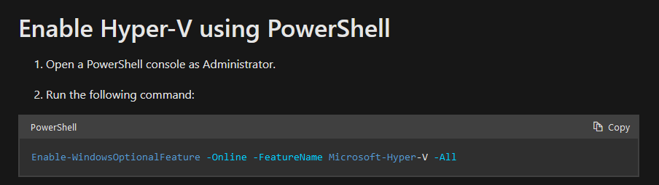
Instalace

Slide 9
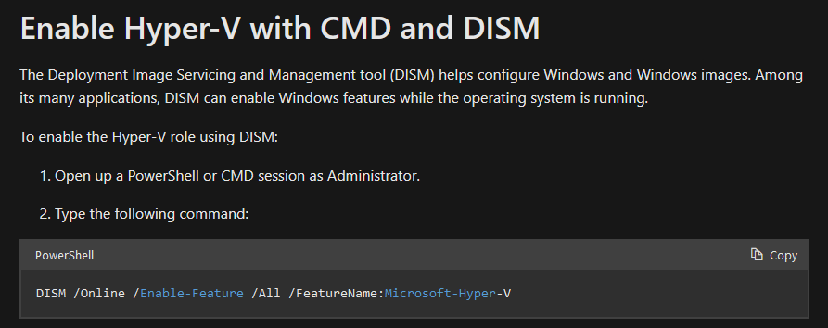
Instalace

Slide 10
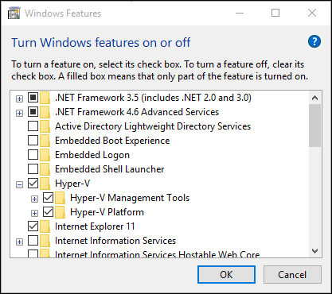
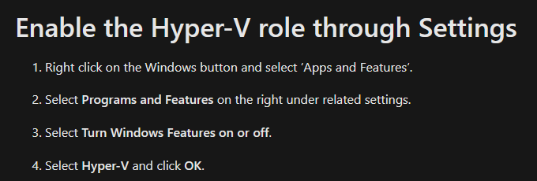
Instalace

Slide 11
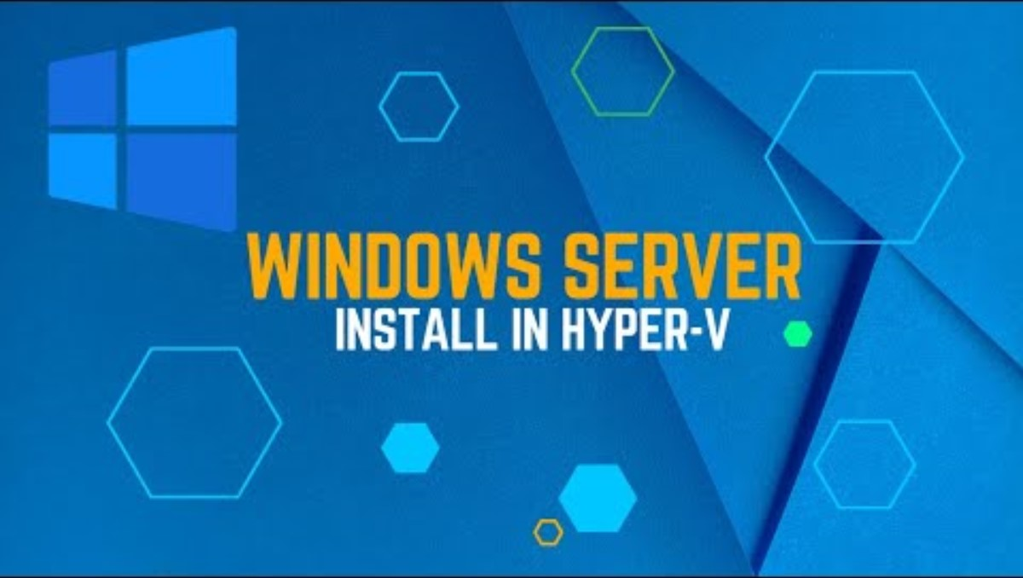
Video demonstrace

Slide 12
Remote desktop
Kontrola
Administrace
Trojan Rat
Notes:
Kontrola – remote desktop jde vysvělit jako převzetí kontroly počítač/vm/serveru na dálku
Administrace – nejčastější použití je při spravování zařízení na dálku. Software lze použít pro “headless pc”
Trojan – Remote access trojan – maskovaný software, který se snaží skrýt svůj provoz v pozadí

Slide 13
Děkuji za pozornost
Zdroje
Wiki – rds
Microsoft documentation
Ibm
AWS

